Slide 1
Тема проекта:
Социальное воспитание детей дошкольного возраста средствами полисюжетной игровой деятельности
Приоритетное направление:
формирование базовых компетенций как средство социализации личности, внедрение стандартов дошкольного образования
Муниципальное автономное дошкольное образовательное учреждение муниципального образования город Краснодар «Детский сад комбинированного вида № 178 «Солнечный круг»
МАДОУ № 178 1 слайд

Slide 2
Целевые основания проекта
необходимость разработки специальных технологий, направленных на формирование целостной системы социальных представлений и умений ребенка.
АКТУАЛЬНОСТЬ
разработка и внедрение модели социального воспитания с использованием технологии полисюжетной игровой деятельности
ЦЕЛЬ
МАДОУ № 178 2 слайд

Slide 3
Задачи второго этапа
- разработать и внедрить систему социального воспитания дошкольников с использованием технологии игровой полисюжетной деятельности в образовательную область «Социально-коммуникативное развитие»;
- разработать содержание программы социального воспитания дошкольников с использованием технологии игровой полисюжетной деятельности и внедрить ее в образовательную деятельность ДОО;
- обеспечить распространение инновационных разработок среди дошкольных организаций Краснодарского края.
МАДОУ № 178 3 слайд

Slide 4
Технология социального воспитания
1 этап
ПРОВЕДЕНИЕ ОБУЧАЮЩИХ ЗАНЯТИЙ
2 этап
ПРОВЕДЕНИЕ МИКРОИГР, НАПРАВЛЕННЫХ НА ОСОЗНАНИЕ ПОЛУЧЕННЫХ СОЦИАЛЬНЫХ ЗНАНИЙ
3 этап
ПРОВЕДЕНИЕ ПОЛИСЮЖЕТНОЙ ИГРЫ
4 этап
СВОБОДНАЯ ИГРОВАЯ ДЕЯТЕЛЬНОСТЬ
МАДОУ № 178 4 слайд

Slide 5
Система организации игры
Подготовительная работа
Серия микроигр
Полисюжетная игра
«Я потерялся»
Пожарная часть
Дом, семья
Беседы;
Экскурсия в
пожарную часть;
Просмотр тематических мультфильмов и т.д.
«В доме случился пожар»
ВЫБОР
Полицейский участок
Больница
«Скорая помощь»
МАДОУ № 178 5 слайд

Slide 6
БЕЗОПАСНОСТЬ
ТРУД
СОЦИАЛЬНЫЕ ОБЛАСТИ
ЗДОРОВЬЕ
ДОСУГ
МАДОУ № 178 6 слайд

Slide 7
Структура
технологической карты
Обогащение содержания игры (предварительная работа)
Игровые задачи
Роли/игровые действия
Технологическая карта
Взаимодействие с родителями и социальными партнерами
Игровые темы
«Банк идей» для развития сюжетной линии игры
МАДОУ № 178 7 слайд

Slide 8
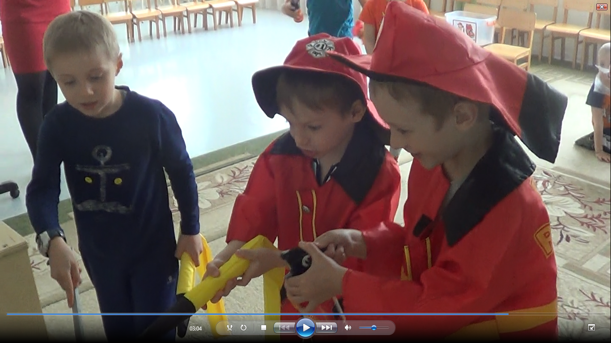
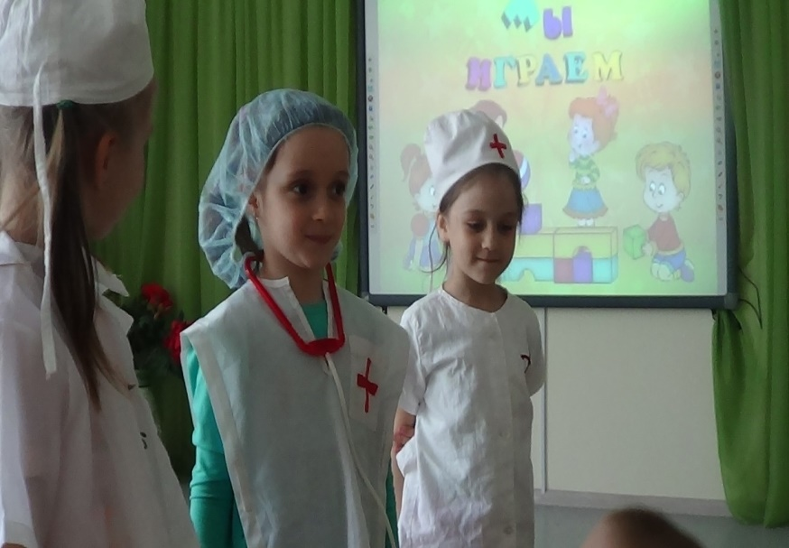
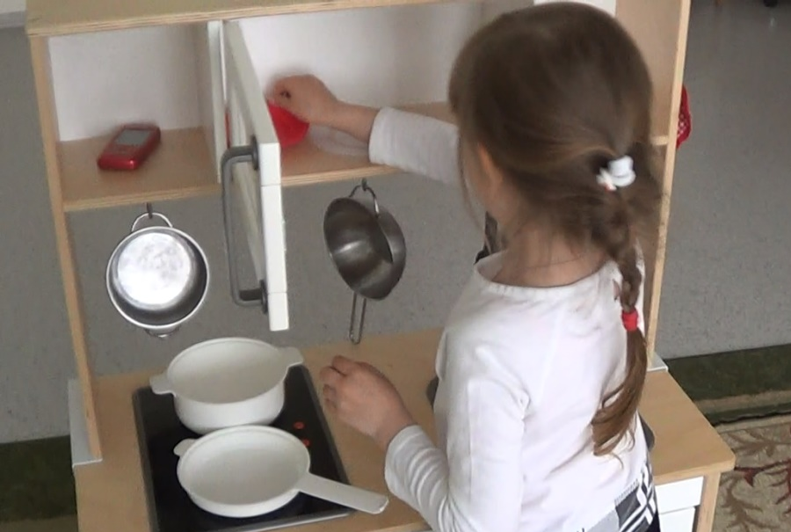
Задачи
социального воспитания, реализуемые в игре
- формирование социальных представлений детей, развитие социальных умений и навыков воспитания социально значимых качеств
МАДОУ № 178 8 слайд

Slide 9
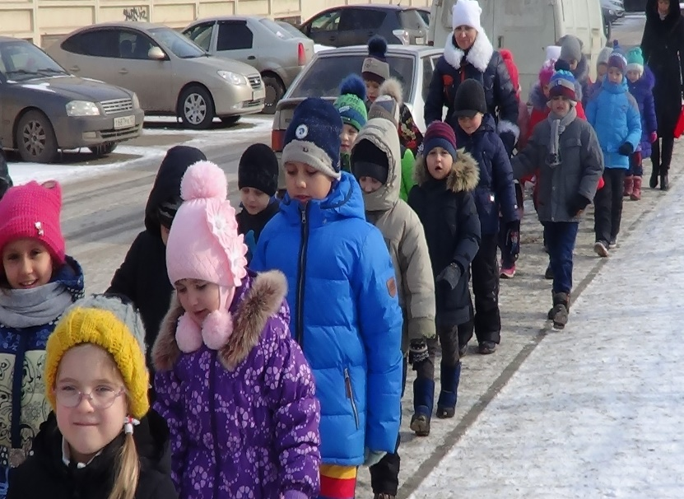
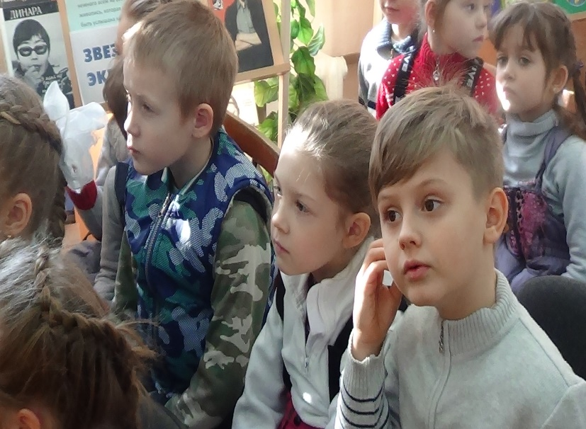
Обогащение содержания игры (предварительная работа)
- проведение игровых занятий, чтение художественной литературы, проведение дидактических и подвижных игр по заданной тематике, экскурсии и т.д.
МАДОУ № 178 9 слайд

Slide 10
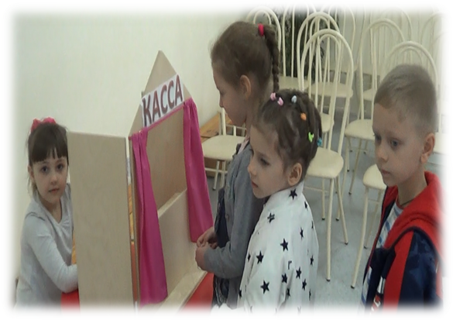
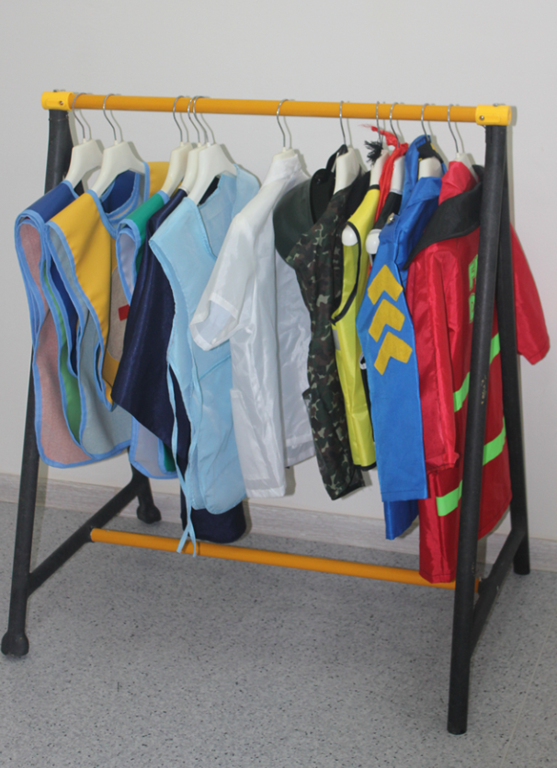
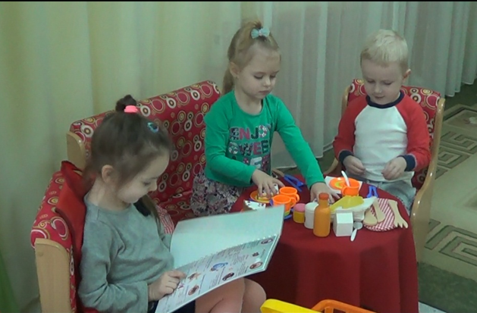
Атрибуты, роли/ролевые действия, игровые темы
- обеспечение игрового пространства, поддержка в развитии замысла
МАДОУ № 178 10 слайд

Slide 11
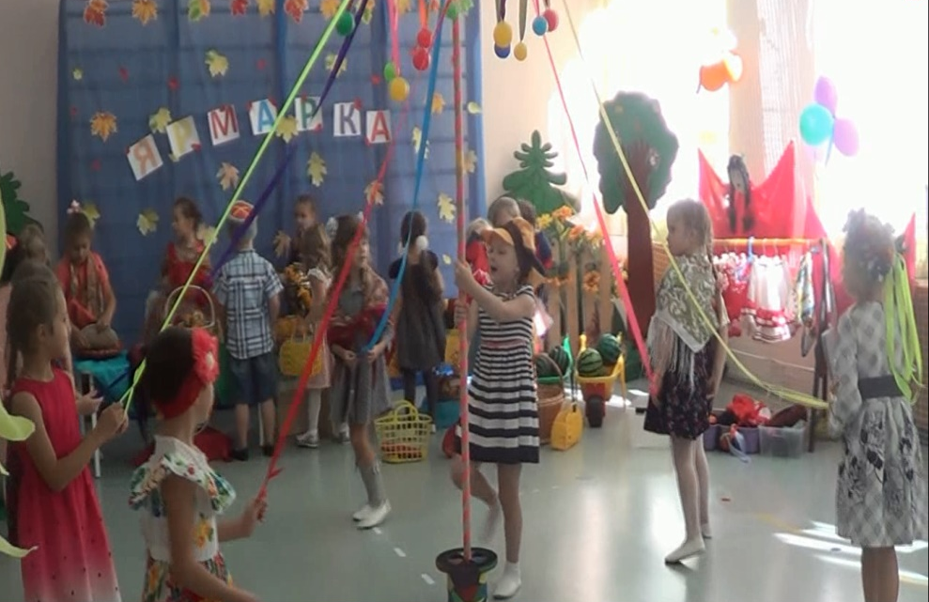
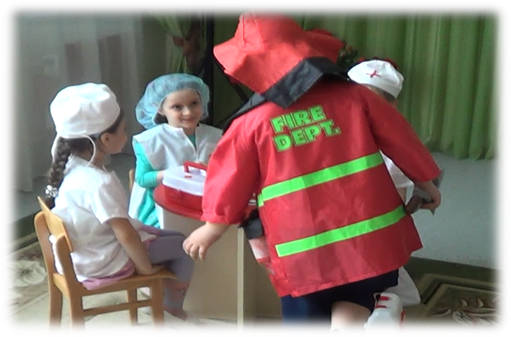
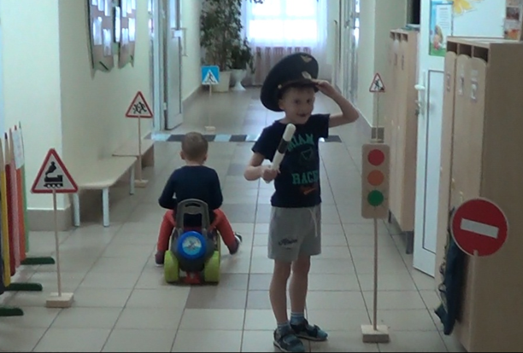
Банк идей
- позволяет обеспечить эмоциональный толчок, точку развития игровой деятельности.
МАДОУ № 178 11 слайд

Slide 12
МАДОУ № 178 12 слайд

Slide 13
Взаимообусловленность игровых тем
Игра «Я – врач»
«Ребенок заболел»
Вызов врача скорой медицинской помощи
«В больнице»
Лечение у врачей узкой специализации
«Детский сад»
Пункт медицинской помощи в торговом центре
«Торговый центр»
Профилактический осмотр в детском саду
МАДОУ № 178 13 слайд

Slide 14
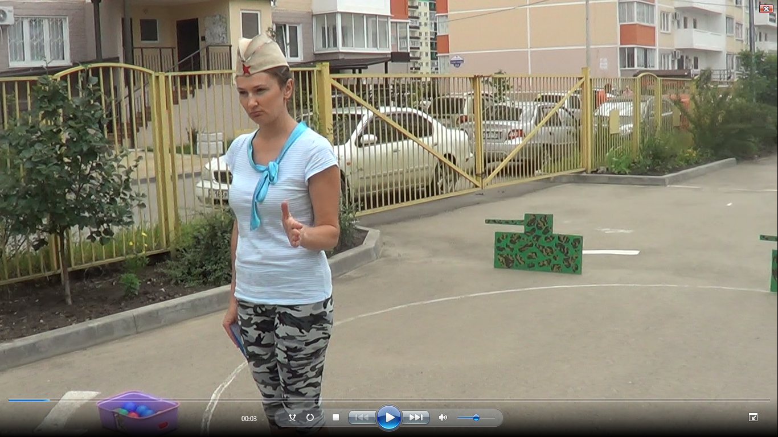
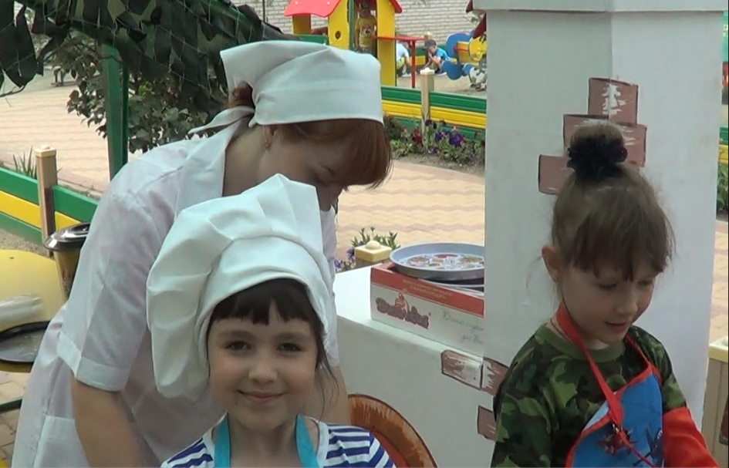
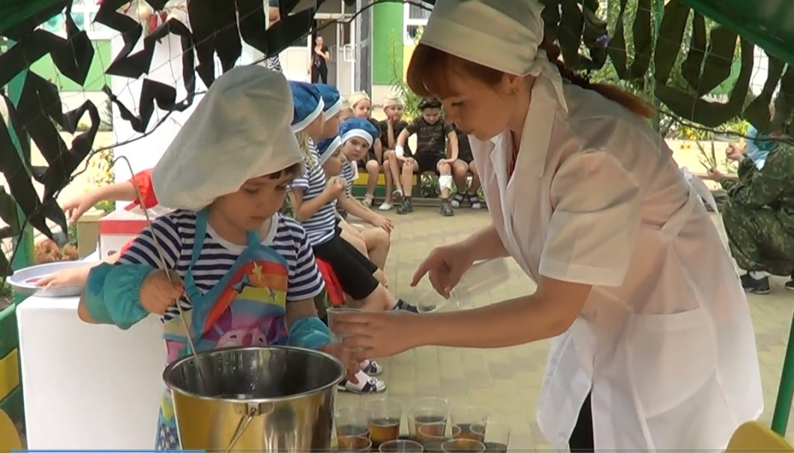
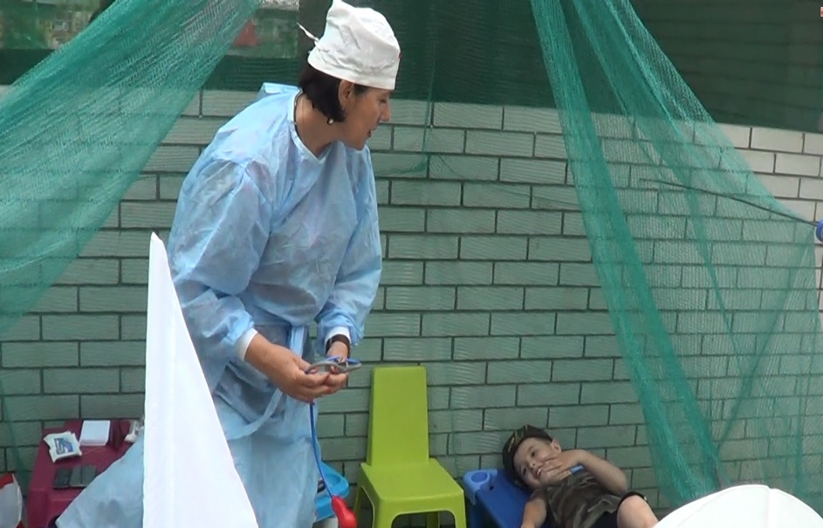
МАДОУ № 178 14 слайд

Slide 15
Программно-методическое обоснование
http://ds178.centerstart.ru/node/54
МАДОУ № 178 15 слайд

Slide 16
Результаты диагностического мониторинга
Когнитивный компонент
Эмоционально-оценочный компонент
Поведенческий компонент
МАДОУ № 178 16 слайд

Slide 17
Диссеминизация и апробация результатов деятельности
МБДОУ МО г. Краснодар «Центр развития ребенка – детский сад № 115»
МАДОУ «Детский сад № 10 «Березка» МО Староминский район
МБДОУ МО г. Краснодар «Центр развития ребенка – детский сад № 100»
МБДОУ МО г. Краснодар «Центр развития ребенка – детский сад № 201»
МБДОУ МО г. Краснодар «Детский сад № 230»
МАДОУ МО г. Краснодар «Центр развития ребенка – детский сад № 200»
МАДОУ МО г. Краснодар «Детский сад № 113»
МБДОУ МО г. Краснодар «Детский сад № 123»
МБДОУ МО г. Краснодар «Детский сад № 202»
МАДОУ МО г. Краснодар «Центр – детский сад № 181»
МБДОУ МО г. Краснодар «Детский сад № 85»
МАДОУ МО г. Краснодар «Детский сад
№ 178 «Солнечный круг»
МАДОУ № 178 17 слайд

Slide 18
МАДОУ № 178 18 слайд

Slide 19
Тема проекта:
Социальное воспитание детей дошкольного возраста средствами полисюжетной игровой деятельности
Приоритетное направление:
формирование базовых компетенций как средство социализации личности, внедрение стандартов дошкольного образования
Муниципальное автономное дошкольное образовательное учреждение муниципального образования город Краснодар «Детский сад комбинированного вида № 178 «Солнечный круг»
МАДОУ № 178 19 слайд

